Slide 1
系統設計書-門診預約
Product Owner | 孫培然
Scrum Master | 李冠樺
Scrum Team | 陳瑞毅

Slide 2
系統設計大綱
UI & Event Binding​
ViewModel​
View Service
WebAPI Controller
Model Service
Stored Procedure
Interactive

Slide 3
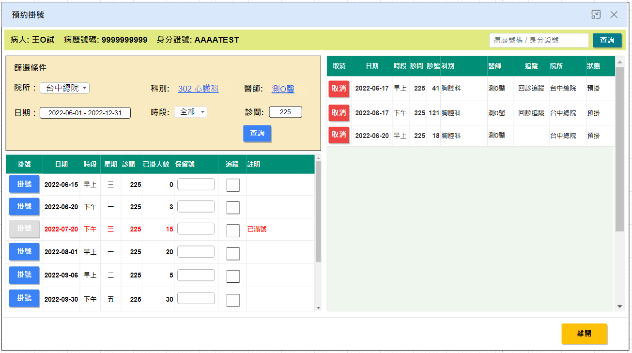
1. UI & Event Binding (1/10)
門診預約掛號系統
1-1 現場預約
* 搜尋病人
* 根據院所、科別、醫師、日期、時段、診間
查詢班表
* 選擇別家診所後更新可選的科別、醫師
* 選擇新科別後更新可選醫師
* 選擇新醫師後更新對應的科別
* 診號變更後科別、醫師也更新
* 保留號用過要註記
* 是否要追尋回診
* 新增預約掛號資料(點擊掛號後同步更新DB)
* 查無病人提醒
* 查無班表提醒
* 取消預約通知
* 移除預約掛號資料(點擊掛號後同步更新DB)
* 關閉視窗
OpdAppointment
序 | 事件名稱
1 | onPatientSearch($event)
2 | onScheduleSearch($event)
3 | onRegistAdd($event)​
4 | onTrackClick($event)
5 | onRegistRemove($event)
6 | onCancelClick($event)
❻
❶
❺
❷
❸
❹
Appointment
List
OnSiteAppointment
❻

Slide 4

1. UI & Event Binding (2/10)
門診預約掛號系統
1-1 現場預約
* 搜尋病人
* 根據院所、科別、醫師、日期、時段、診間
查詢班表
* 選擇別家診所後更新可選的科別、醫師
* 選擇新科別後更新可選醫師
* 選擇新醫師後更新對應的科別
* 診號變更後科別、醫師也更新
* 保留號用過要註記
* 是否要追尋回診
* 新增預約掛號資料(點擊掛號後同步更新DB)
* 查無病人提醒
* 查無班表提醒
* 取消預約通知
* 移除預約掛號資料(點擊掛號後同步更新DB)
* 關閉視窗
序 | 事件名稱
1 | onHospitalSelect($event)
2 | onDivSelect($event)
3 | onDrSelect($event)
❶
❷
❸

Slide 5
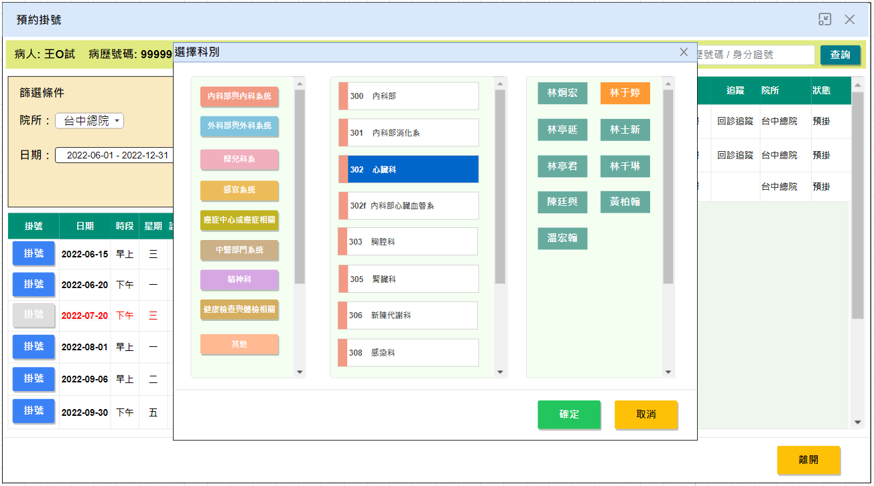
1. UI & Event Binding (3/10)
門診預約掛號系統
1-1 現場預約
* 搜尋病人
* 根據院所、科別、醫師、日期、時段、診間
查詢班表
* 選擇別家診所後更新可選的科別、醫師
* 選擇新科別後更新可選醫師
* 選擇新醫師後更新對應的科別
* 診號變更後科別、醫師也更新
* 保留號用過要註記
* 是否要追尋回診
* 新增預約掛號資料(點擊掛號後同步更新DB)
* 查無病人提醒
* 查無班表提醒
* 取消預約通知
* 移除預約掛號資料(點擊掛號後同步更新DB)
* 關閉視窗
序 | 事件名稱
1 | onMainDivClick($event)
2 | onSubDivClick($event)
3 | onDoctorClick($event)
4 | onOkClick($event)
5 | onCancelClick($event)
❺
❶
❸
❷
❹
❺
Notes:
第一步的科別是要自己做的分類，第二步的科別是資料庫中的
選好科別後，要顯示對應的醫師姓名

Slide 6
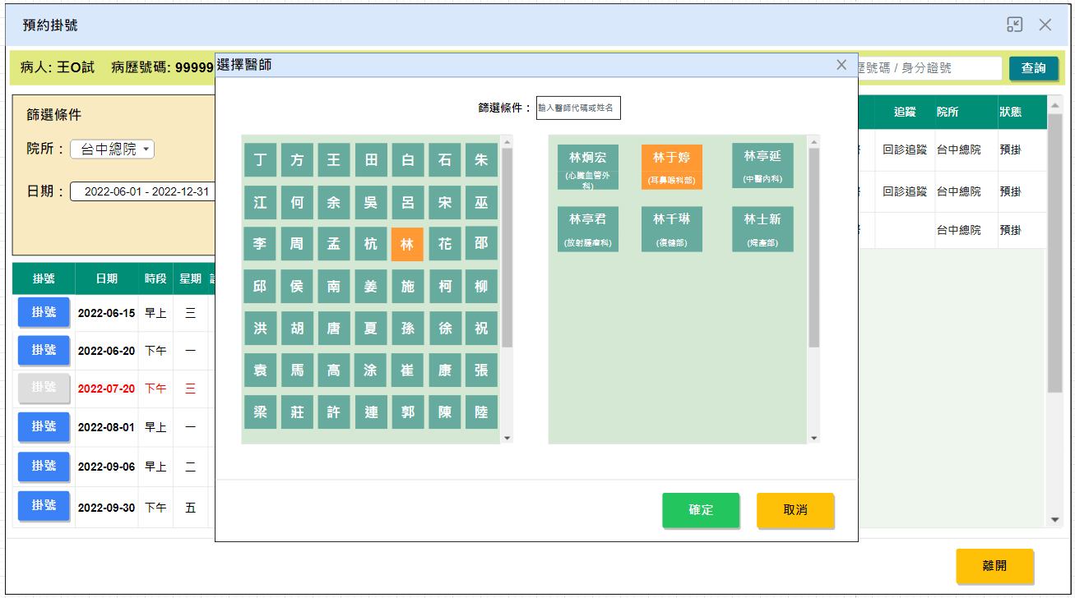
1. UI & Event Binding (4/10)
門診預約掛號系統
1-1 現場預約
* 搜尋病人
* 根據院所、科別、醫師、日期、時段、診間
查詢班表
* 選擇別家診所後更新可選的科別、醫師
* 選擇新科別後更新可選醫師
* 選擇新醫師後更新對應的科別
* 診號變更後科別、醫師也更新
* 保留號用過要註記
* 是否要追尋回診
* 新增預約掛號資料(點擊掛號後同步更新DB)
* 查無病人提醒
* 查無班表提醒
* 取消預約通知
* 移除預約掛號資料(點擊掛號後同步更新DB)
* 關閉視窗
序 | 事件名稱
1 | onDoctorSearch($event)
2 | onDrLastNameClick($event)
3 | onDrNameClick($event)
4 | onOkClick($event)
5 | onCancelClick($event)
❺
❶
❸
❷
❹
❺

Slide 7
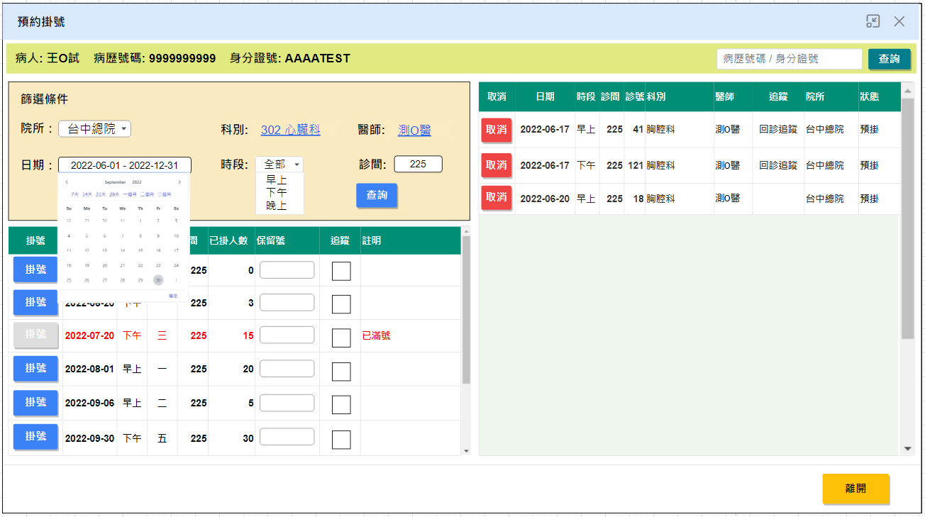
1. UI & Event Binding (5/10)
門診預約掛號系統
1-1 現場預約
* 搜尋病人
* 根據院所、科別、醫師、日期、時段、診間
查詢班表
* 選擇別家診所後更新可選的科別、醫師
* 選擇新科別後更新可選醫師
* 選擇新醫師後更新對應的科別
* 診號變更後科別、醫師也更新
* 保留號用過要註記
* 是否要追尋回診
* 新增預約掛號資料(點擊掛號後同步更新DB)
* 查無病人提醒
* 查無班表提醒
* 取消預約通知
* 移除預約掛號資料(點擊掛號後同步更新DB)
* 關閉視窗
序 | 事件名稱
1 | onDateChange($event)
❶

Slide 8
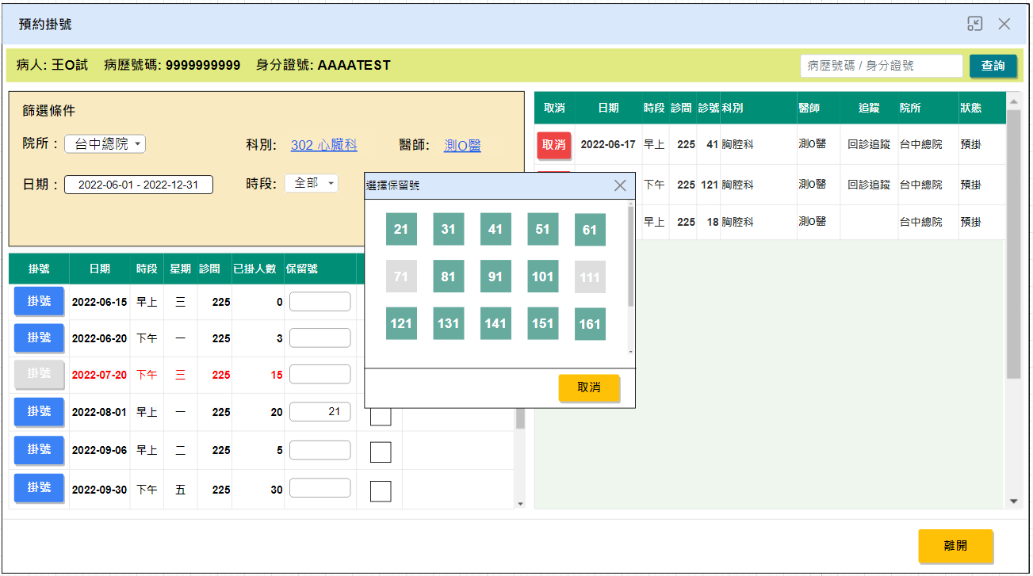
1. UI & Event Binding (6/10)
門診預約掛號系統
1-1 現場預約
* 搜尋病人
* 根據院所、科別、醫師、日期、時段、診間
查詢班表
* 選擇別家診所後更新可選的科別、醫師
* 選擇新科別後更新可選醫師
* 選擇新醫師後更新對應的科別
* 診號變更後科別、醫師也更新
* 保留號用過要註記
* 是否要追尋回診
* 新增預約掛號資料(點擊掛號後同步更新DB)
* 查無病人提醒
* 查無班表提醒
* 取消預約通知
* 移除預約掛號資料(點擊掛號後同步更新DB)
* 關閉視窗
序 | 事件名稱
1 | onSeqNoSelect($event)
2 | onSeqNoClick($event)
3 | onCancelClick($event)
❸
❷
❶
❸

Slide 9
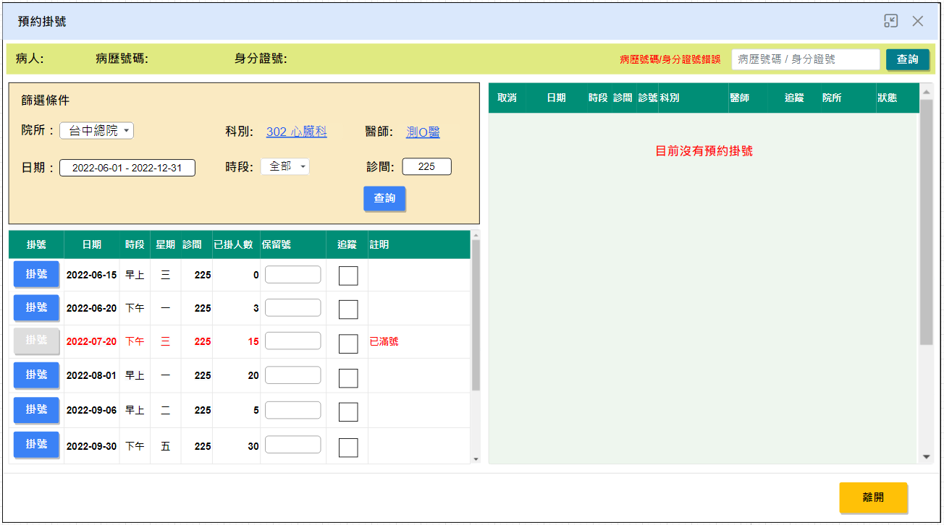
1. UI & Event Binding (7/10)
門診預約掛號系統
1-1 現場預約
* 搜尋病人
* 根據院所、科別、醫師、日期、時段、診間
查詢班表
* 選擇別家診所後更新可選的科別、醫師
* 選擇新科別後更新可選醫師
* 選擇新醫師後更新對應的科別
* 診號變更後科別、醫師也更新
* 保留號用過要註記
* 是否要追尋回診
* 新增預約掛號資料(點擊掛號後同步更新DB)
* 查無病人提醒
* 查無班表提醒
* 取消預約通知
* 移除預約掛號資料(點擊掛號後同步更新DB)
* 關閉視窗

Slide 10
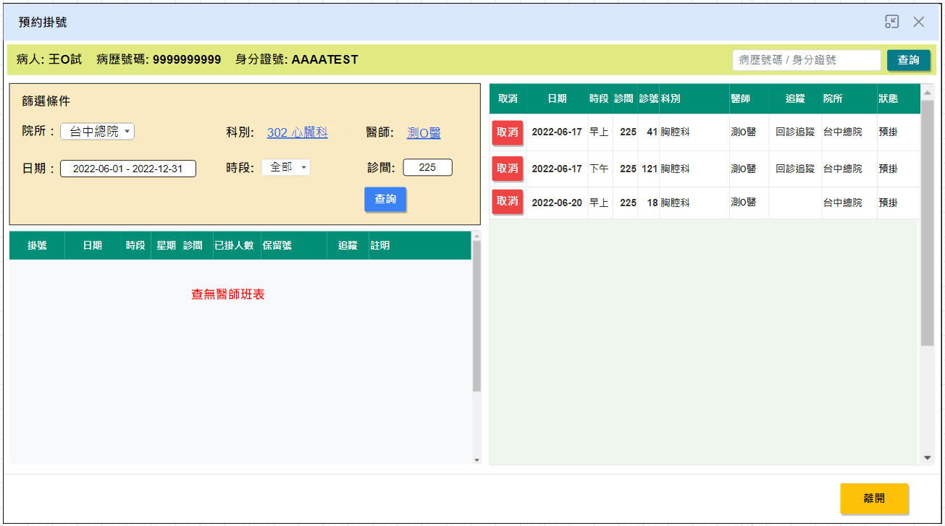
1. UI & Event Binding (8/10)
門診預約掛號系統
1-1 現場預約
* 搜尋病人
* 根據院所、科別、醫師、日期、時段、診間
查詢班表
* 選擇別家診所後更新可選的科別、醫師
* 選擇新科別後更新可選醫師
* 選擇新醫師後更新對應的科別
* 診號變更後科別、醫師也更新
* 保留號用過要註記
* 是否要追尋回診
* 新增預約掛號資料(點擊掛號後同步更新DB)
* 查無病人提醒
* 查無班表提醒
* 取消預約通知
* 移除預約掛號資料(點擊掛號後同步更新DB)
* 關閉視窗

Slide 11
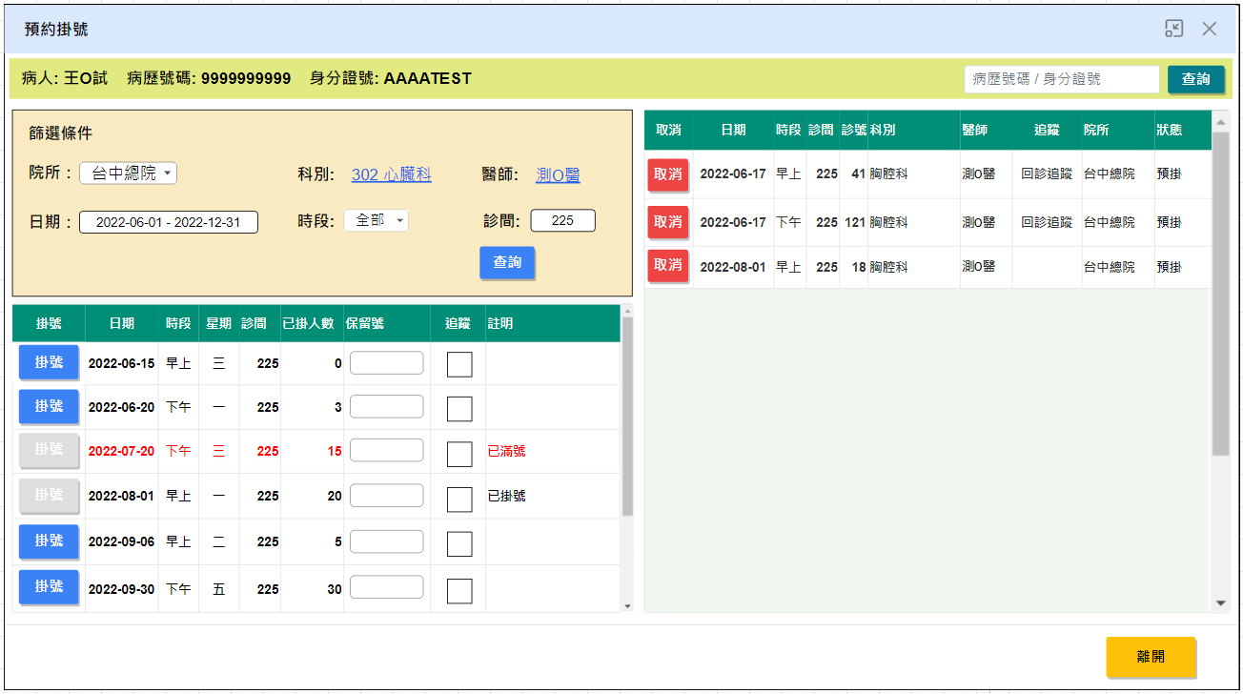
1. UI & Event Binding (9/10)
門診預約掛號系統
1-1 現場預約
* 搜尋病人
* 根據院所、科別、醫師、日期、時段、診間
查詢班表
* 選擇別家診所後更新可選的科別、醫師
* 選擇新科別後更新可選醫師
* 選擇新醫師後更新對應的科別
* 診號變更後科別、醫師也更新
* 保留號用過要註記
* 是否要追尋回診
* 新增預約掛號資料(點擊掛號後同步更新DB)
* 查無病人提醒
* 查無班表提醒
* 取消預約通知
* 移除預約掛號資料(點擊掛號後同步更新DB)
* 關閉視窗

Slide 12
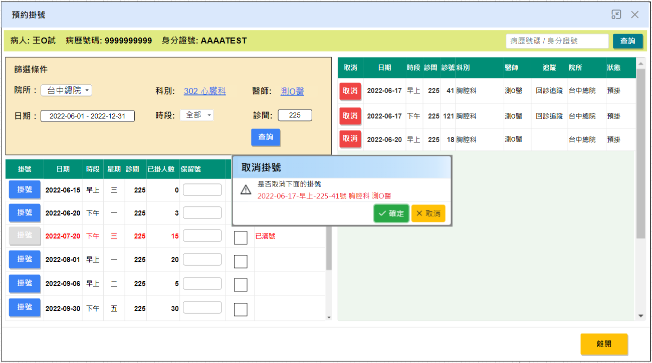
1. UI & Event Binding (10/10)
門診預約掛號系統
1-1 現場預約
* 搜尋病人
* 根據院所、科別、醫師、日期、時段、診間
查詢班表
* 選擇別家診所後更新可選的科別、醫師
* 選擇新科別後更新可選醫師
* 選擇新醫師後更新對應的科別
* 診號變更後科別、醫師也更新
* 保留號用過要註記
* 是否要追尋回診
* 新增預約掛號資料(點擊掛號後同步更新DB)
* 查無病人提醒
* 查無班表提醒
* 取消預約通知
* 移除預約掛號資料(點擊掛號後同步更新DB)
* 關閉視窗
序 | 事件名稱
1 | onOkclick($event)
❶

Slide 13
2. ViewModel (1/3)
OpdRegist
欄位中文名稱 | Name |  | DataType
就醫號碼 | + visitNo | : | number
預約日期 | + visitDate | : | Date
預約時段 | + visitSection | : | string
診間代碼 | + roomCode | : | string
看診號碼 | + seqNo | : | number
病患資料 | + ptInfo | : | PtInfo
預約院所 | + hospital | : | Hospital
預約醫師 | + doctor | : | Doctor
預約科別 | + division | : | Division
回診追蹤 | + track | : | boolean
資料狀況 | + status | : | string

Slide 14
2. ViewModel (2/3)
OpdSchedule
欄位中文名稱 | Name |  | DataType
日期 | + visitDate | : | Date
時段 | + visitSection | : | string
星期 | + week | : | string
診間 | + room | : | Room
診號 | + reserveNo | : | ReserveNo
追蹤 | + track | : | boolean
Room
欄位中文名稱 | Name |  | DataType
診間號碼 | + roomCode | : | string
可掛人數 | + limitCount | : | number
已掛人數 | + registCount | : | number
診間備註 | + remark | : | string
ReserveNo
欄位中文名稱 | Name |  | DataType
保留號碼 | + seqNo | : | number
是否可用 | + isUsed | : | boolean

Slide 15
2. ViewModel (3/3)
Hospital
欄位中文名稱 | Name |  | DataType
院所代碼 | + branchNo | : | number
院區名稱 | + branchName | : | string
Division
欄位中文名稱 | Name |  | DataType
科別代碼 | + divCode | : | string
科別名稱 | + divName | : | string
Doctor
欄位中文名稱 | Name |  | DataType
員工代碼 | + empCode | : | string
中文姓名 | + empName | : | string
院區代碼 | + branchNo | : | number
科別部門 | + divCode | : | string
PtInfo
欄位中文名稱 | Name |  | DataType
病人姓名 | + ptName | : | string
身分證號 | + idNo | : | string
病歷號碼 | + chartNo | : | string

Slide 16
3. View Service
Page​ | Description​ | Property / Event​ | View Service ​ | Input​ | Output​
預約掛號 | 畫面初始設定 | ngOnInt() | getRegistList() | chartNo: string | OpdRegist[]
 |  |  | getOpdSchedules() | empCode: string | OpdSchedule[]
 |  |  | getDivisions() | branchNo: number | Division[]
 |  |  | getOpdDoctors() | branchNo: number | Doctor[]
 | 按下病人查詢按鈕​ | onPatientSearch($event)​ | getRegistList()​ | ​idNo: string chartNo: string | OpdRegist[]
 | 選擇院所 | onHospitalSelect($event) | getDivisions() | branchNo: number | Division[]
 |  |  | getOpdDoctors() | branchNo: number | Doctor[]
 | 按下班表查詢按鈕 | onScheduleSearch($event) | getOpdSchedules() | empCode: string | OpdSchedule[]
 | 選擇保留號 | onSeqNoSelect($event) | checkSeqNos() | OpdSchedule | ReserveNo[]
 | 按下掛號按鈕​ | onRegistAdd($event)​ | addOpdRegist()​ | ​OpdRegist | ​true/false
 | 按下取消按鈕 | ​onRegistRemove($event)​ | removeRegist()​ | visitNo: number | true/false

Slide 17
4. WebAPI Controller
Description​ | Method​ | URL(/webApi/RegistManager/)​ | Input​ | Output​
取得病人預約資料 | GET | getRegistList() | chartNo: string | OpdPatientRegist[]
取得醫師班表資料 | GET | getOpdSchedules() | empCode: string | OpdSchedule[]
取得科別資料 | GET | getDivisions() | branchNo: number | Division[]
取得醫師資料 | GET | getOpdDoctors() | branchNo: number | Doctor[]
檢查可用保留號 | GET | checkSeqNos() | OpdSchedule | ReserveNo[]
儲存​新的預約資料 | POST | addOpdRegist()​ | ​OpdRegist | ​true/false
刪除預約資料 | DELETE | removeRegist()​ | ​visitNo: number | true/false

Slide 18
5. Model Service
Description​ | URL(/webApi/RegistManager/)​ | Input​ | Output​
取得病人預約資料 | getRegistList() | chartNo: string | OpdPatientRegist[]
取得醫師班表資料 | getOpdSchedules() | empCode: string | OpdSchedule[]
取得科別資料 | getDivisions() | branchNo: number | Division[]
取得醫師資料 | getOpdDoctors() | branchNo: number | Doctor[]
檢查可用保留號 | checkSeqNos() | OpdSchedule | ReserveNo[]
儲存​新的預約資料 | addOpdRegist()​ | ​OpdRegist | ​true/false
刪除預約資料 | removeRegist()​ | ​visitNo: number | true/false

Slide 19
6. Stored Procedure
Description​ | URL(/webApi/RegistManager/)​ | Input​ | Output​
取得病人預約資料 | getRegistList() | chartNo: string | OpdPatientRegist[]
取得醫師班表資料 | getOpdSchedules() | empCode: string | OpdSchedule[]
取得科別資料 | getDivisions() | branchNo: number | Division[]
取得醫師資料 | getOpdDoctors() | branchNo: number | Doctor[]
取得保留號 | getSeqNos() | OpdSchedule | ReserveNo[]
儲存​新的預約資料 | addOpdRegist()​ | ​OpdRegist | ​true/false
刪除預約資料 | removeRegist()​ | ​visitNo: number | true/false

Slide 20
7. Interactive
webapp
webapi
model
stored procedure
app-manager
app-manager
app-manager
getRegistList 取得病人預約資料
(View)
onsite-appointment-view
預約掛號
(Controller)
onsite-appointment
預約掛號
(Model)
onsite-appointment 預約掛號
getOpdSchedules 取得醫師班表資料
getRegistList()
getRegistList()
getRegistList()
getDivisions 取得所有科別
getOpdSchedules()
getOpdSchedules()
getOpdSchedules()
getDivisions()
getDivisions()
getDivisions()
getOpdDoctors 取得所有醫師資料
getOpdDoctors()
getOpdDoctors()
getOpdDoctors()
addOpdRegist 儲存預約掛號資料
addOpdRegist()​
addOpdRegist()
addOpdRegist()
getSeqNos 取得可用保留號
getSeqNos()
getSeqNos()
getSeqNos()
removeRegist()
removeRegist()
removeRegist()
removeRegist 移除預約掛號資料
modules.viewmodel

